Slide 1

Introdução à APIs RESTful com PHP Laravel 5.2
Renan Pupin
Guilherme Cavichioli

Slide 2
O que é um framework?
"Um framework é um conjunto de classes que incorpora um design abstrato de soluções para uma família de problemas relacionados.“ Ao contrário das bibliotecas, é o framework quem dita o fluxo de controle da aplicação, chamado de Inversão de Controle.

Slide 3
E o que é uma API?
Interface de Programação de Aplicações (API) é um conjunto de rotinas e padrões estabelecidos por um software para a utilização das suas funcionalidades por aplicativos que não pretendem envolver-se em detalhes da implementação do software, mas apenas usar seus serviços. Ao invés da necessidade de telas para a execução de funções, passamos a responsabilidade para o protocolo HTTP aproveitando todos os recursos que ele oferece

Slide 4
REST
REST (Representational State Transfer) é um estilo de arquitetura aplicações
Criado em 2000 na tese de doutorado de Roy Fielding
Técnica de engenharia de software que faz a aplicação ser mais leve e permite que a aplicação transmita os dados diretamente via HTTP

Slide 5
REST é Stateless
Permanece em “repouso”, não armazenando nenhum estado da aplicação da sessão do usuário no servidor.
Um mesmo cliente pode mandar várias requisições para o servidor, porém, cada uma delas deve ser independente.

Slide 6
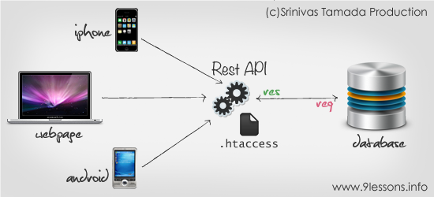
Vantagens da arquitetura RESTful

Slide 7
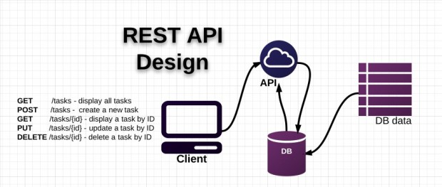
RESTful API Endpoints (URLs)
Webservices REST possuem a padronização de URLs para torná-las mais amigáveis, onde cada url deverá representar apenas um recurso

Slide 8

O Laravel
Surgiu em 2011
Criado por Taylor Otwell
Cross-platform
Focado em qualidade e produtividade

Slide 9
Links Úteis
Código fonte
https://github.com/laravel/laravel
Documentação
https://laravel.com
Pacotes
http://packalyst.com/
Laracasts
https://laracasts.com/
Larajobs
https://larajobs.com/#/
Awesome BR
http://awesome-br.com/#/laravel
Collective
https://laravelcollective.com/docs/5.2/html#number
Laravel Tricks
http://laravel-tricks.com/

Slide 10
Quem usa?
Larasites
https://www.larasites.com/
Built With Laravel
http://builtwithlaravel.com/

Slide 11
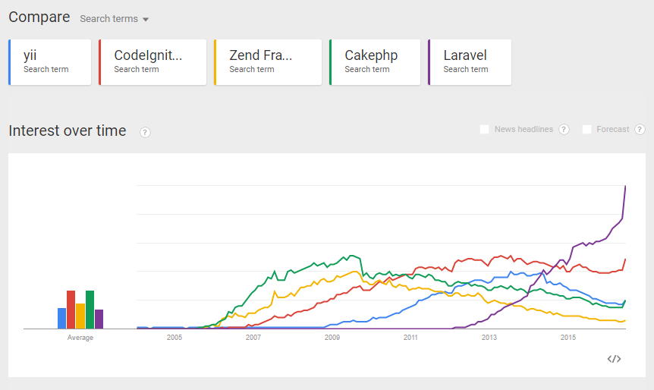
Comparativo de uso – Frameworks PHP
https://www.google.com/trends/explore?hl=en-US#q=yii,+CodeIgniter,+Zend+Framework,+Cakephp,+Laravel&cmpt=q&tz&tz

Slide 12
Focado na nova geração da web
Simples
Inovação
Usabilidade
SEO
Performance
Melhores práticas
Produtividade
Escalabilidade (startups)

Slide 13
Laravel e o MVC
M – Eloquent ORM
V - Blade Template Engine
C - RESTful Controllers

Slide 14
Porquê Laravel é tão poderoso?
Curva de aprendizado baixa
RESTful
MVC Flexível
Modularidade (Composer)
Código Limpo (PSR-2 Styleguide - http://www.php-fig.org/psr/psr-2/)
Roteamento Simples
Cross Site Request Forgery (CSRF) Protection
Open Source
Comunidade ativa

Slide 15
Design Patterns
Inversion of Control
Dependency Injection
Facades
Single Responsibility
Service Providers

Slide 16
Requisitos de ambiente
PHP 5.5.9+
MCrypt
OpenSSL
Mbstring
Tokenizer
PDO

Slide 17
Ferramentas e Tecnologias
Composer
Editor de texto (Sublime Text, PHP Storm)
Servidor PHP (Wamp, Lamp, Mamp)
Banco de dados MySQL (Phpmyadmin)

Slide 18
Instalação
Instalação do Composer
Instalação do Laravel via composer
Adicione o laravel às variáveis de ambiente (PATH)
curl -sS https://getcomposer.org/installer | php
mv composer.phar /usr/local/bin/composer
composer global require "laravel/installer"
C:\Users\Usuario\AppData\Roaming\Composer\vendor\bin
export PATH="$PATH:$HOME/.composer/vendor/bin"

Slide 19
Criando o projeto
Utilizando Composer (mais lento)
Via Laravel Installer
composer create-project --prefer-dist laravel/laravel nomeProjeto
laravel new nomeProjeto

Slide 20
Artisan CLI
Mas o que é um CLI?
Artisan é o nome da interface para a linha de comando que integra os recursos do laravel

Slide 21
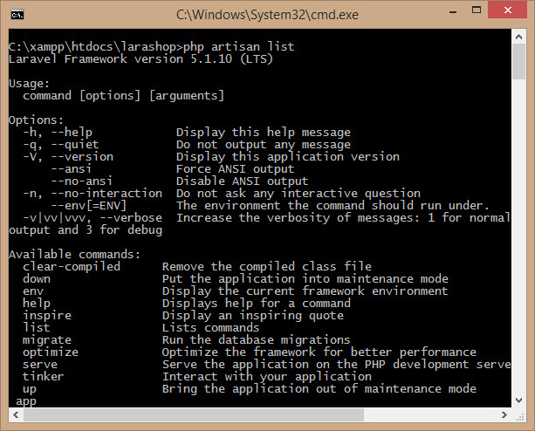
Artisan CLI
Mostra os comandos disponíveis
através do CLI
php artisan list

Slide 22
Artisan CLI
Altera o namespace da aplicação
php artisan app:nomeDoApp

Slide 23
Artisan CLI
Mostra as configurações de ambiente ativas
php artisan env

Slide 24
Artisan CLI
Gera uma nova token de criptografia de autenticação e altera o arquivo .env
php artisan key:generate

Slide 25
Artisan CLI
Lista as rotas de acesso à aplicação
php artisan route:list

Slide 26
Artisan CLI
Criando um controller
Um novo controller é criado em
“/app/Http/Controllers/HelloController.php”
php artisan make:controller HelloController

Slide 27
Artisan CLI
Criando um modelo
Um novo model é criado
“/app/Http/User.php”
php artisan make:model User

Slide 28
Artisan CLI
Gera a autenticação nativa
Os arquivos de autenticação são gerados
Templates
Rotas
Middleware
Controller
Model
php artisan make:auth

Slide 29
Artisan CLI
Cria os arquivos seeders
php artisan make:seeder UsersTableSeeder

Slide 30
Artisan CLI
Adiciona todos os seeds do arquivo DatabaseSeeder ao banco de dados
Ou para uma classe específica
php artisan db:seed
php artisan db:seed --class=UserTableSeeder

Slide 31
Artisan CLI
Cria um novo arquivo de migração
php artisan migrate:make create_users_table -–create=users

Slide 32
Artisan CLI
Executa todos os arquivos de migração
php artisan migrate

Slide 33
Artisan CLI
Faz o rollback nos arquivos de migração
php artisan migrate:rollback

Slide 34
Artisan CLI
Ativa modo manutenção
Quem tentar acessar vai receber como resposta uma HttpException-503
Desativa modo manutenção
php artisan up
php artisan down

Slide 35
Artisan CLI
Limpa as informações armazenadas de cache antes mesmo que elas expirem
php artisan cache:clear

Slide 36
Estrutura do Laravel
Vendor
Local onde ficarão as bibliotecas de terceiros adicionadas no framework.
Public
É o Document Root, onde ficam os arquivos públicos das requisições
Também responsável por servir os assets (js, css, fontes, imagens)
Config
Armazena os arquivos de configuração da aplicação

Slide 37
Estrutura
Storage
Armazena os arquivos de uso interno, como cache, logs, views compiladas, etc
App
É a pasta onde estarão a maior e principal parte do código da aplicação
Bootstrap
Arquivos de inicialização da aplicação

Slide 38
Estrutura
Resources
Arquivos de recursos como bibliotecas js e as próprias views
Tests
Arquivos de testes
Database
Arquivos de migração e seeders

Slide 39
Environment
APP_ENV=local
APP_DEBUG=true
APP_KEY=SomeRandomString
APP_URL=http://localhost
DB_CONNECTION=mysql
DB_HOST=127.0.0.1
DB_PORT=3306
DB_DATABASE=homestead
DB_USERNAME=homestead
DB_PASSWORD=secret
CACHE_DRIVER=file
SESSION_DRIVER=file
QUEUE_DRIVER=sync
MAIL_DRIVER=smtp
MAIL_HOST=mailtrap.io
MAIL_PORT=2525
MAIL_USERNAME=null
MAIL_PASSWORD=null
MAIL_ENCRYPTION=null
No arquivo .env são definidas as
configurações de ambiente da
aplicação
URL de acesso
Informações de acesso ao BD
Configurações de envio de e-mail
Chave de criptografia
Driver de cache

Slide 40
Database
Migrations
Facilitam o controle das alterações na estrutura do banco de dados
Permitem “versionar” o banco de dados
Facilita o compartilhamento do banco com a equipe de desenvolvimento
Facilitam o deploy
Seeds
Permitem popular o banco de dados facilmente
Gera informações “falsas”

Slide 41
Routing
“São nada mais do que as URLs da aplicação”
Utiliza os verbos HTTP
GET POST PUT PATCH DELETE
As rotas são armazenadas em “app/Http/routes.php”

Slide 42
Routing - Routes
Podem ser escritas com
Closures
Controllers
Route::get ('nomeRota', function(){ return "Hello World!" });
Route::get('nomeRota', 'MeuController@index');

Slide 43
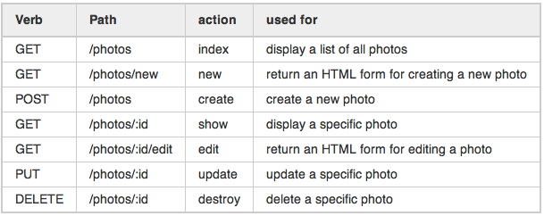
Routing - Resources
Route::resource(‘photos', ‘PhotoController');

Slide 44
Routing - Groups
Grupos de rotas permitem compartilhar atributos de uma maneira bem prática
Ex: http://seudominio.com/api/user/
Route::group(['prefix' => 'api'], function () { Route::get('user/', function () { //... }); });

Slide 45
Routing – Middlewares
Middlewares são filtros por onde as rotas passam antes de chegar no controller
Por exemplo um middleware de autenticação
Route::group(['middleware' => 'auth'], function () { Route::get('user/profile', function () { // Rota com autenticação }); });

Slide 46
Controllers
São os pontos de entrada das rotas no app.
Fazem o controle das requisições do usuário
Herda a classe “Illuminate/Routing/Controller”
São armazenados em “app/controllers”

Slide 47
Views
Camada de apresentação da aplicação
Ficam em “app/resources/views”

Slide 48
Views - Blade Template Engine
O uso não é obrigatório, porém muitas facilidades são perdidas
Utiliza-se com a extensão “.blade.php”
Permite a herança e a extensão de templates

Slide 49
Views - Blade Template Engine
Com o Blade você pode reaproveitar o código apenas referenciando os arquivos de layout
Por exemplo separar trechos de código que frequentemente se repetem como:
Cabeçalho
Rodapé
Menu de navegação

Slide 50
Model
Estende o modelo “Illuminate\Database\Eloquent\Model”
Eloquent ORM
Faz a abstração do banco de dados para a aplicação
Representa cada tabela do banco através de um modelo
Facilita a mudança de banco de dados se for preciso
Relationships
Permite relacionamento entre modelos e fácil integração entre as classes com diferentes cardinalidades
Por exemplo associar chaves estrangeiras entre as classes

Slide 51
Fluent
Permite a escrita de SQL queries de uma maneira mais elegante e de mais fácil leitura
Suporte nativo a prevenção de SQL Injections

Slide 52
Fluent vs SQL Nativo
SQL Query nativa
Query utilizando Fluent
SELECT id, name, email FROM users WHERE name='John' ORDER BY name ASC
DB::table('users')->where('name', 'John')->orderBy('name', "asc")->get();

Slide 53
Fluent
Retorna a lista de usuários
Retorna apenas o atributo title
Conta o número de resultados da query
Retorna os usuários com votos menor que 100
$users = DB::table('users')->get();
$titles = DB::table('roles')->pluck('title');
$users = DB::table('users')->count();
$users = DB::table('users')->where('votes', '<', 100)->get();

Slide 54
Fluent
Busca os usuários e ordena pelo atributo name em ordem descendente
Insere um novo usuário
Atualiza os votos de um usuário
Deleta os usuários
$users = DB::table('users')->orderBy('name', 'desc')->get();
DB::table('users')->insert(['email' => 'john@example.com', 'votes' => 0]);
DB::table('users')->where('id', 1)->update(['votes' => 1]);
DB::table('users')->delete();

Slide 55
Requests
Como obter a instância da requisição HTTP?
Via injeção de dependência utilizando a classe “Illuminate\Http\Request”
A requisição será automaticamente injetada pelo Service Container

Slide 56
Exemplo de operações com request
Recuperando a request via injeção de dependência
public function store(Request $request){ $name = $request->input('name'); }

Slide 57
Exemplo de operações com request
Recuperando a URL da requisição
$url = $request->url();

Slide 58
Exemplo de operações com request
Acessando todos os dados da requisição
$dados = $request->all();

Slide 59
Exemplo de operações com request
Verifica a existência de um atributo na requisição
if ($request->has('name')) { //… }

Slide 60
Operações com os dados da request
if ($request->hasFile('photo') && $request->file('photo')->isValid()) { $request->file('photo')->move($destinationPath, $fileName); }

Slide 61
Responses
São as respostas de retorno dos controllers
Elas podem ser:
Textos
JSON
Views
Download
Redirect

Slide 62
Responses - Textos
Route::get('/', function () { return 'Hello World'; });

Slide 63
Responses - JSON
return response()->json(['name' => 'John', 'age' => 30]);

Slide 64
Responses - Views
return response()->view('index', $data);

Slide 65
Responses - Download
return response()->download($pathToFile, $name, $headers);

Slide 66
Responses - Redirect
Para uma URL
Redirecionar de volta à página anterior
Com os dados preenchidos dos campos
return redirect('home/dashboard');
return back();
return back()->withInput();

Slide 67
Responses - Redirect
Redirecionar com erros
Com dados da sessão
Para uma action
return redirect('register')->withErrors($validator, 'login');
return redirect('dashboard')->with('status', ‘OK');
return redirect()->action('HomeController@index');

Slide 68
Autenticação
OAuth
JWT
Socialite (Facebook, Twitter, GPlus)
Nativa

Slide 69
Autenticação
Route::auth();
https://laracasts.com/discuss/channels/general-discussion/how-to-name-laravel-52-auth-routes

Slide 70
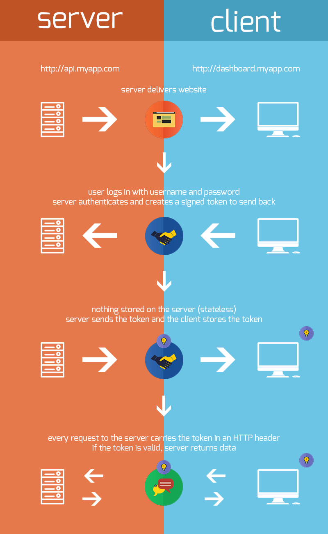
Autenticação RESTful nativa

Slide 71
Autenticação RESTful nativa

Slide 72
Autenticação RESTful nativa

Slide 73
Mutators
Permitem a fácil formatação de atributos providos pelo modelo
Por exemplo
Formatar datetime strings
Fazer cast de atributos
Criar o slug de uma string
Converter uma string em caracteres minúsculos
Carbon::now();
Carbon::parse($value)->format('d/m/Y');
return (string) $value;
str_slug("banco de dados"); //gera banco-de-dados
strtolower($value);

Slide 74
Validação
O laravel utiliza a classe “ValidatesRequests” para validar as regras de restrição entre os form requests da aplicação
Por exemplo:
Verifica se um e-mail é único
Verifica se os campos obrigatórios são preenchidos
Limita o número de caracteres de um campo
Define o tamanho máximo de um arquivo de upload
Verifica se um atributo está em um intervalo

Slide 75
Validação
public function store(Request $request) { $validator = Validator::make($request->all(), [ 'title' => 'required|unique:posts|max:255', 'body' => 'required', ]); //... if ($validator->fails()) { return redirect('post/create') ->withErrors($validator) ->withInput(); } }

Slide 76
Exibindo os erros da validação
@if($errors->any()) <div class="col-md-12"> <div class="alert alert-danger" role="alert"> @foreach($errors->all() as $error) <p>$error !!}</p> @endforeach </div> </div> @endif

Slide 77
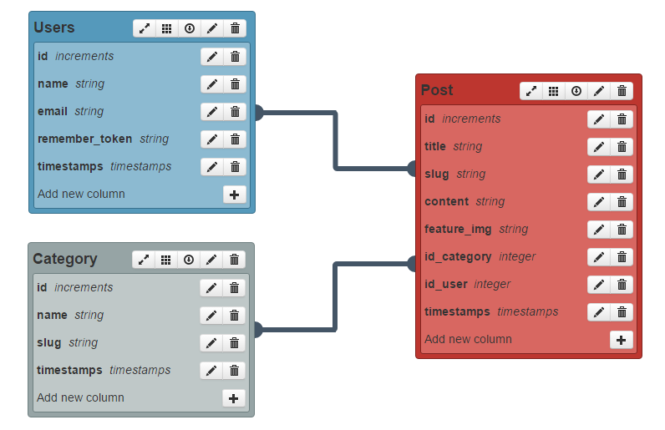
Hands On - Criando um Blog RestFUL
Schema Designer
http://laravelsd.com/share/s4UjqE

Slide 78
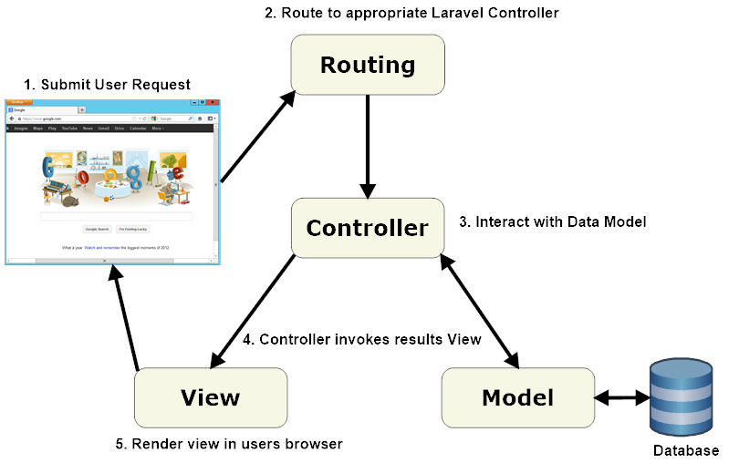
Fluxo da aplicação MVC

Slide 79
Etapas da Aplicação
Criando o projeto
Configurando o arquivo .env
Criar migrations e seeds
Gerar autenticação
Criar modelos e associações
Criar rotas
Criar controllers
Criar views

Slide 80
Criando o projeto
Instalação do Laravel na máquina
Criando o projeto
composer global require "laravel/installer"
laravel new fct-blog

Slide 81
Configurando o arquivo .env
APP_ENV=local APP_KEY=SomeRandomString APP_DEBUG=true APP_LOG_LEVEL=debug APP_URL=http://localhost DB_CONNECTION=mysql DB_HOST=127.0.0.1 DB_PORT=3306 DB_DATABASE=homestead DB_USERNAME=homestead DB_PASSWORD=secret

Slide 82
Gerando a autenticação
php artisan make:auth

Slide 83
Criando os migrations
Criando os migrations para as tabelas de categoria e post
Rodando os migrations
Se algo der errado
php artisan make:migration create_category_table --create=category
php artisan make:migration create_post_table --create=post
php artisan migrate
php artisan migrate:rollback

Slide 84
Criando os modelos
Criando os modelos Categoria e Post
php artisan make:model Category
php artisan make:model Post

Slide 85
Definindo os relacionamentos entre os modelos
Em Posts
Em Categoria
public function category(){ return $this->belongsTo('\App\Category', 'id_category', 'id'); } public function user(){ return $this->belongsTo('\App\User'); }
public function posts(){ return $this->hasMany('\App\Post', 'id', 'id_category'); }

Slide 86
Criando as Rotas
Route::group(['prefix' => 'dashboard'], function() { Route::get('/home', 'HomeController@index'); Route::group(['middleware' => 'auth'], function() { //rotas de categorias Route::resource('categoria', 'CategoryController'); //rotas de posts //... }); });

Slide 87
Gerando os seeders
Cria os seeders
Executa todos os seeders chamados no arquivo DatabaseSeeder
Executa um seeder específico
php artisan make:seeder UsersTableSeeder
php artisan db:seed
php artisan db:seed --class=UsersTableSeeder

Slide 88
Criando os controllers
php artisan make:controller CategoryController
php artisan make:controller PostController

Slide 89
Criando as views
Dashboard
Categorias
Posts
Site
Index
Posts por categorias
Posts

Slide 90
Third Party Code Integration – Laravel Collective
No arquivo composer.json
"laravelcollective/html": "5.2.*"
No arquivo config/app.php
Adicione o service provider
Adicionado o alias
Collective\Html\HtmlServiceProvider::class,
'Form' => Collective\Html\FormFacade::class, 'Html' => Collective\Html\HtmlFacade::class,

Slide 91
Paginação
O laravel fornece uma maneira simples de implementar a paginação
Apenas definindo a quantidade de elementos que estarão paginados
Utiliza as eloquente queries
Na query do controller
Na view
$categorias = Category::paginate(5);
{{ $categorias->links() }}

Slide 92
Paginação – Como a mágica acontece?
{ "total": 50, "per_page": 15, "current_page": 1, "last_page": 4, "next_page_url": "http://laravel.app?page=2", "prev_page_url": null, "from": 1, "to": 15, "data":[ { // Result Object } ] }

Slide 93
Session
Adicionar uma key
Adicionando uma key a um array
Resgatando uma key
Removendo uma key
Limpando a sessão
$request->session()->put('key', 'value');
$request->session()->push('user.teams', 'developers');
$value = $request->session()->get('key');
$value = $request->session()->pull('key', 'default');
$request->session()->flush();

Slide 94
Exibindo dados da sessão na view
@if (session('status')) <div class="alert alert-success"> {{ session('status') }} </div> @endif

Slide 95
Deploy
Heroku (https://www.youtube.com/watch?v=kY4u39a6Ueg)
Forge (Laravel Official Deploy)
Continous Integration Services (Containers, VMs)
GIT + Linux PHP Server

Slide 96
Obrigado ☺
renan.pupin@gmail.com
guilhermecavichioli@hotmail.com

